Slide 1

NÁZEV:VY_52_INOVACE_02_Přírodopis 9. ročník
NÁZEV ŠKOLY: ZŠ Dolní Benešov, příspěvková organizace
AUTOR: Silvie Šimečková
TÉMA: Sulfidy
ČÍSLO PROJEKTU:CZ.1.07/1.4.00/21.1262

Slide 2
Anotace
Prezentace seznamuje žáky s významnými sulfidy
Na konci prezentace jsou 3 otázky, na které žáci odpoví, aby si zopakovali učivo.

Slide 3
Sulfidy
Sloučeniny síry a kovu
V zemské kůře tvoří rudné žíly
Vznikají krystalizací
Získávají se z nich průmyslově významné kovy
Významní zástupci: pyrit, galenit, chalkopyrit, sfalerit

Slide 4
Pyrit FeS₂
Disulfid železnatý
Vlastnosti: kovový vzhled, silný lesk, žlutá barva, drobné krychle
„kočičí zlato“
Použití: zdroj železa, výroba kyseliny sírové
Výskyt v ČR: Příbram, Kutná Hora, Zlaté hory

Slide 5
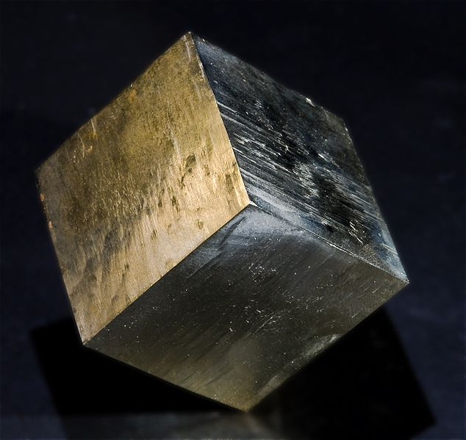
Pyrit FeS₂
Obr.1
Notes:
http://cs.wikipedia.org/wiki/Pyrit

Slide 6
Chalkopyrit CuFeS₂
Sulfid měďnato-železitý
Vlastnosti: zlatožlutá barva, silný lesk
Významná ruda mědi
Výskyt v ČR: Krušné hory, Zlaté hory, Příbram

Slide 7
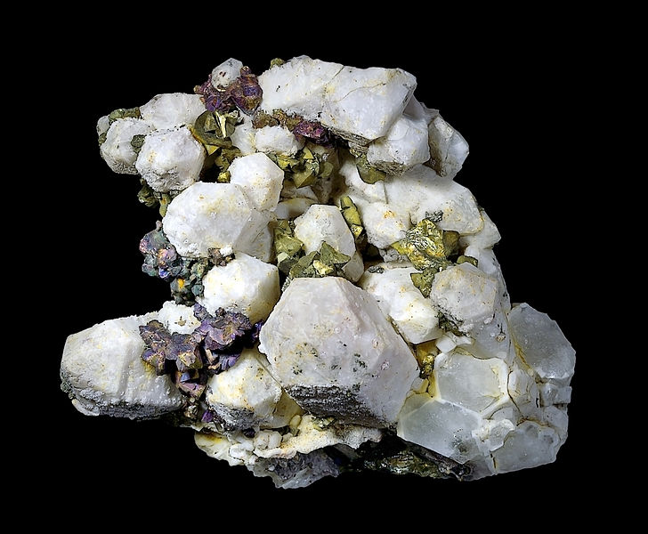
Chalkopyrit CuFeS₂
Obr.2
Notes:
http://cs.wikipedia.org/wiki/Chalkopyrit

Slide 8
Galenit PbS
Sulfid olovnatý
Vlastnosti: šedý, kovově lesklý, krystaly ve tvaru krychle
Nejvýznamnější olověná ruda
Použití: zdroj olova
Výskyt v ČR: Příbram, Kutná Hora, Zlaté Hory, Stříbro, Harrachov
Výskyt ve světě: Polsko, Německo, Austrálie, Kanada

Slide 9
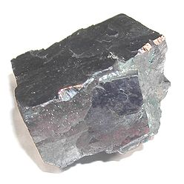
Galenit PbS
Obr.3
Notes:
http://cs.wikipedia.org/wiki/Galenit

Slide 10
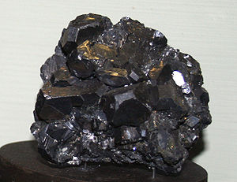
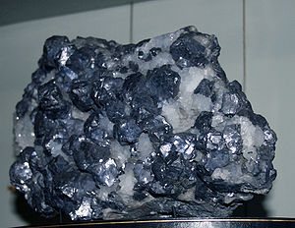
Galenit PbS
Obr.4
Obr.5
Notes:
http://cs.wikipedia.org/wiki/Galenit

Slide 11
Sfalerit ZnS
Sulfid zinečnatý
Vlastnosti: hnědočerná barva
Ruda zinku
Výskyt: Stříbro, Kutná Hora, Příbram

Slide 12
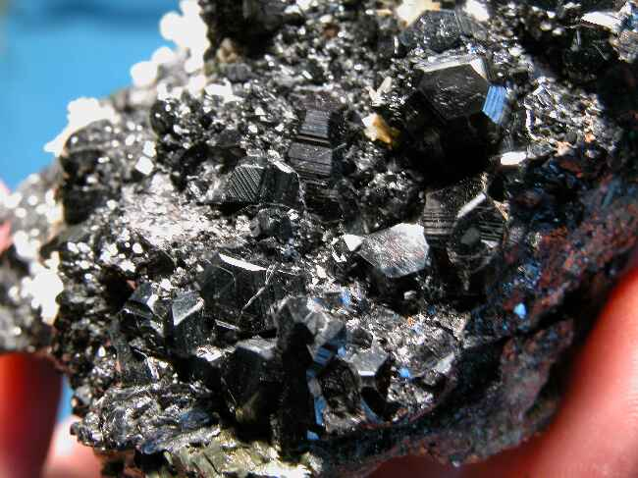
Sfalerit ZnS
Obr.6
Notes:
http://cs.wikipedia.org/wiki/Sfalerit

Slide 13
Otázky a úkoly
1) Která ruda je zdrojem olova?
2) Která ruda je zdrojem zinku?
3) Který nerost připomíná zlato?

Slide 14
Odpovědi
1) Galenit
2) Sfalerit
3) Pyrit

Slide 15
Citace:
Text:
ZAPLETAL, Jan, et al. Přírodopis 9. Olomouc : Prodos, 2000. 95 s. ISBN 80-7230-069-5.
ŠVECOVÁ, Milada; MAŤEJKA, Dobroslav. Přírodopis 9. Plzeň : Fraus, 2007. 128 s. ISBN 978-80-7238-587-4.
Obrázky:
Obr.1: Pyrit. In Wikipedia : the free encyclopedia [online]. St. Petersburg (Florida) : Wikipedia Foundation, 23.6. 2005, last modified on 18.11. 2011 [cit. 2011-10-21]. Dostupné z WWW: <http://cs.wikipedia.org/wiki/Pyrit>.
Obr.2: chalkopyrit. In Wikipedia : the free encyclopedia [online]. St. Petersburg (Florida) : Wikipedia Foundation, 7.3. 2007, last modified on 17.11. 2011 [cit. 2011-10-21]. Dostupné z WWW: <http://cs.wikipedia.org/wiki/Chalkopyrit>.
Obr.3: Galenit. In Wikipedia : the free encyclopedia [online]. St. Petersburg (Florida) : Wikipedia Foundation, 19.2. 2006, last modified on 18.8. 2011 [cit. 2011-10-21]. Dostupné z WWW: <http://cs.wikipedia.org/wiki/Galenit>.
Obr.4: Galenit. In Wikipedia : the free encyclopedia [online]. St. Petersburg (Florida) : Wikipedia Foundation, 19.2. 2006, last modified on 18.8. 2011 [cit. 2011-10-21]. Dostupné z WWW: <http://cs.wikipedia.org/wiki/Galenit>.
Obr.5: Galenit. In Wikipedia : the free encyclopedia [online]. St. Petersburg (Florida) : Wikipedia Foundation, 19.2. 2006, last modified on 18.8. 2011 [cit. 2011-10-21]. Dostupné z WWW: <http://cs.wikipedia.org/wiki/Galenit>.
Obr.6: Sfalerit. In Wikipedia : the free encyclopedia [online]. St. Petersburg (Florida) : Wikipedia Foundation, 2.1. 2007, last modified on 27.10. 2011 [cit. 2011-10-21]. Dostupné z WWW: <http://cs.wikipedia.org/wiki/Sfalerit>.

